Slide 1

GUIDE ADMINISTRATIF DES AFFILIATIONS
& LICENCES
Saison 2026 / 2027

Slide 2
SOMMAIRE
1
S’AFFILIER A L’UFOLEP des Hauts de Seine
2
GRILLES TARIFAIRES 2026 / 2027
2
3
LES CATEGORIES DE LICENCES
4
PROCEDURE LICENCES ET MODALITES DE PAIEMENT
5
MEDICAL
6
ASSURANCE : MARSH

Slide 3
S’AFFILIER A L’UFOLEP des Hauts de Seine
S’affilier à L’UFOLEP 92 (et à la Ligue de l’Enseignement 92) :
L’affiliation est l’acte par lequel une association adhère aux statuts et donc au fonctionnement d’une fédération.
L’affiliation à l’UFOLEP permet à l’association :
D’être membre de la 1ère fédération affinitaire et multisports de France.
De pouvoir proposer à ses adhérents la prise d’une licence multisport.
De pouvoir bénéficier d’une assurance en responsabilité civile pour elle-même (dans le respect des règles d’adhésions).
De pouvoir proposer à ses adhérents une assurance individuelle accidents et une responsabilité civile individuelle.
De pouvoir inscrire sur les calendriers officiels de l’UFOLEP, la ou les manifestations qu’elle organise.
De recevoir la revue nationale de l’UFOLEP/USEP « En Jeu, une autre idée du sport ».
De pouvoir bénéficier de l’agrément SPORT pour les demandes de subventions.
De pouvoir bénéficier de conseils et/ou de formations pour le fonctionnement administratif et sportif.
1

Slide 4

LES CATEGORIES D’AFFILIATION
L’AFFILIATION ET L’ADHESION À L’UFOLEP SONT VALABLES DU 1er SEPTEMBRE AU 31 AOUT
2

Slide 5
LES CATEGORIES DE LICENCES
Licence Dirigeant, Officiel, Arbitre, Animateur, Formateur, Accompagnateur : un seul et unique tarif
Licence multisport loisir
Licence multisport compétition
Licence multisport + loisir
Licence multisport + compétition
Licence Sports Mécaniques (Auto et Moto hors Motocross)
Licence Motocross (CASM obligatoire pour participer aux compétitions) si non licence motocross loisir
Attention :
Dès le mois de Septembre, le Président, le Secrétaire, le Trésorier, le correspondant prennent leur licence au sein De l’association, indispensable à la bonne représentativité du Bureau, mais aussi pour obtenir la Responsabilité Civile Dirigeant auprès de l’assurance MARSH. Les licences
« Pratiquants » seront délivrées uniquement après les 3 licences Dirigeants obligatoires.
Il faut donc que la fiche d’affiliation soit mise à jour régulièrement, en cas de changement de membre, en avertir le service Affiliations/Licences par mail.

Slide 6

24 boulevard de la seine
92000 Nanterre
5

Slide 7

24 boulevard de la seine
92000 Nanterre
5

Slide 8

24 boulevard de la seine
92000 Nanterre
5

Slide 9

24 boulevard de la seine
92000 Nanterre
5

Slide 10
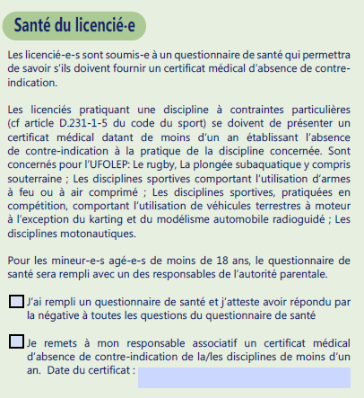
MEDICAL
POUR TOUT PRATIQUANT ADULTE – JEUNE - ENFANT :
Le licencié peut fournir :
Un certificat médical de moins d’un an
Ou
Cocher la case « j’ai rempli un questionnaire de santé et j’atteste avoir répondu par la négative à toutes les questions du questionnaire santé
La présentation d’un certificat médical de non contre-indication à la pratique sportive n’est plus obligatoire sauf pour les disciplines citées ci-dessous :
1° les disciplines sportives comportant l’utilisation d’armes à feu ou à air comprimé (tir, ball-trap, biathlon)
2° les disciplines sportives pratiquées en compétition, comportant l’utilisation de véhicules terrestres à moteur, à l’exception du modélisme automobile radioguidé (sport auto, karting et motoyclisme).
6

Slide 11
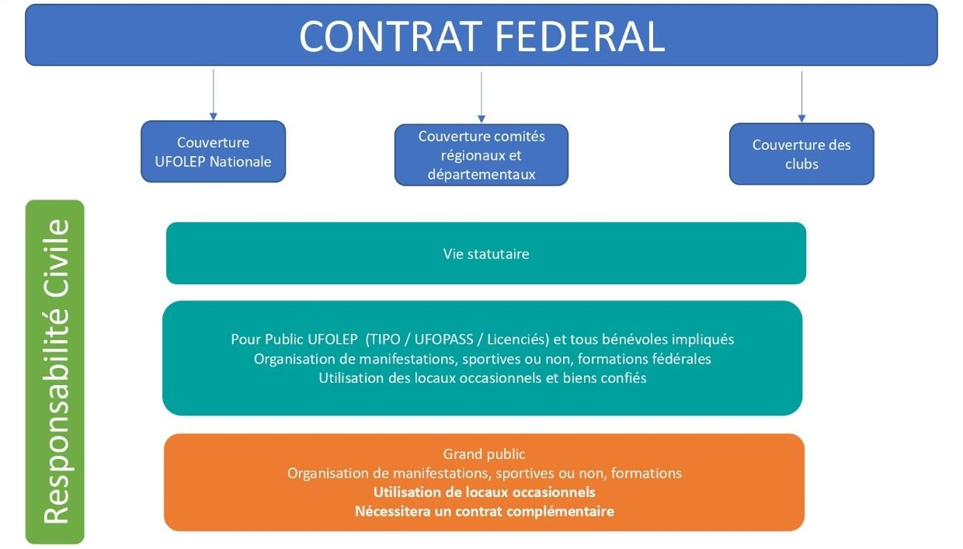
ASSURANCE MARSH
Conformément au Code du Sport (Article L321-1), l’UFOLEP, en tant que fédération sportive, a souscrit un contrat Responsabilité Civile n° 11254801604 par l’intermédiaire de Marsh auprès d’AXA.
Article L321-1
Les associations, les sociétés et les fédérations sportives souscrivent pour l'exercice de leur
activité des garanties d'assurance couvrant leur responsabilité civile, celle de leurs préposés salariés ou bénévoles et celle des pratiquants du sport. Les licenciés et les pratiquants sont considérés comme des tiers entre eux.
Ces garanties couvrent également les arbitres et juges, dans l'exercice de leurs activités.
Votre affiliation à l’UFOLEP vous permet de bénéficier :
d’une couverture Responsabilité Civile pour l’ensemble de vos activités statutaires, sportives et plus généralement toute activité organisée dans un cadre autorisé par l’UFOLEP
d’une couverture Responsabilité Civile Mandataires Sociaux (RCMS) ou plus communément dénommée RC des dirigeants
d’une couverture Protection Juridique pour votre club. Nous précisons qu’un contrat distinct protège également chaque licencié-e en cas de harcèlement moral ou sexuel.
-

Slide 12



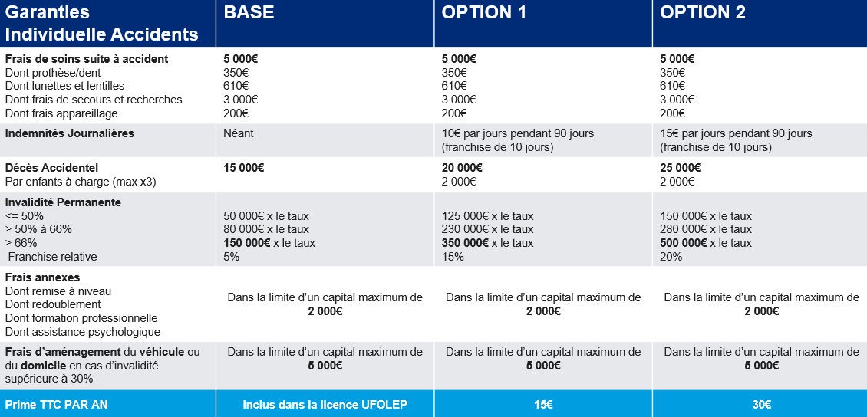
Individuel accident et rc individuel
Dans un club ufolep
COMPETITION
Hors club UFOLEP
IC NCI , U O
Dans un club ufolep
LOISIR/
ENTRAINEMENT
Hors club UFOLEP
Entrainement individuel
Compétition= manifestation avec classement
SAUF POUR LES SPORTS MECANIQUES ET MOTOCROSS où
l’entrainement n’est possible que dans un club UFOLEP et sur un
terrain homologué.

Slide 13

Comité UFOLEP 92
24 Boulevard de la Seine à Nanterre
92000 Nanterre
Nos bureaux sont ouverts :
Du Lundi au Vendredi : de 9 H 30 à 12 H 30 et de 13 H 30 à 17 H 30

